Slide 1

Je compose pour vous avec ma douce et fidèle amie
Voici Kirby Jenner, l’internaute qui s’incruste dans toutes les photos de Kendall Jenner N° 2
par Lande

Slide 2
Je compose pour vous avec ma douce et fidèle amie
Voici Kirby Jenner, l’internaute qui s’incruste dans toutes les photos de Kendall Jenner

Slide 3
Je compose pour vous avec ma douce et fidèle amie
Découvrez Kirby Jenner, le nouveau membre du clan Kardashian. Quoi hein qu’est-ce qui se passe ? Un enfant caché qui fait son apparition ? Un mariage dans l’air ? Non rien de tout ça. Ce jeune homme n’est qu’un internaute qui s’amuse avec Photoshop et s’incruste dans les photos de Kendall Jenner. Depuis l’été 2015, Kirby publie ses photomontages sur son compte Instagram qui connait un franc succès puisqu’il accumule aujourd’hui plus d’un million d’abonnés. Il faut dire que son travail est de qualité et très souvent drôle. Il se décrit comme le frère jumeau de la mannequin et franchement on pourrait le croire. Voici une sélection du meilleur de Kirby Jenner, à qui la moustache va à ravir.

Slide 4
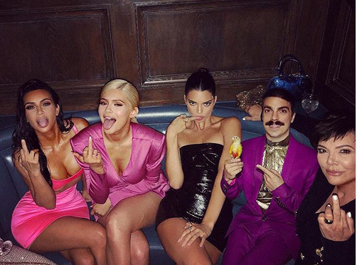
Je compose pour vous avec ma douce et fidèle amie

Slide 5
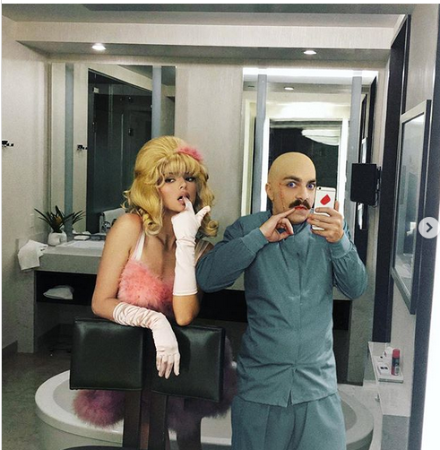
Je compose pour vous avec ma douce et fidèle amie

Slide 6
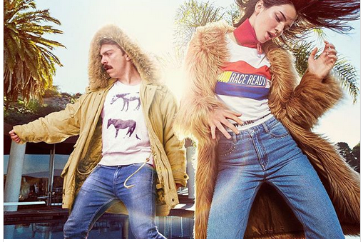
Je compose pour vous avec ma douce et fidèle amie

Slide 7
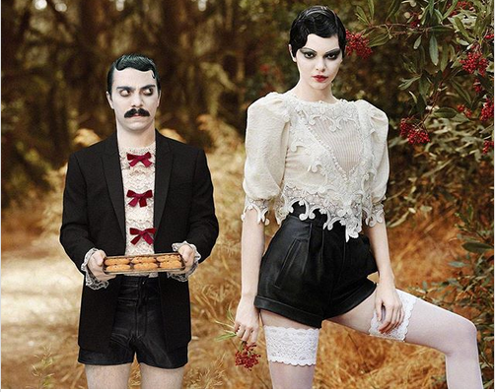
Je compose pour vous avec ma douce et fidèle amie

Slide 8
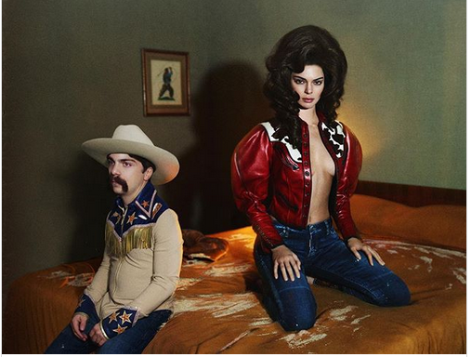
Je compose pour vous avec ma douce et fidèle amie

Slide 9
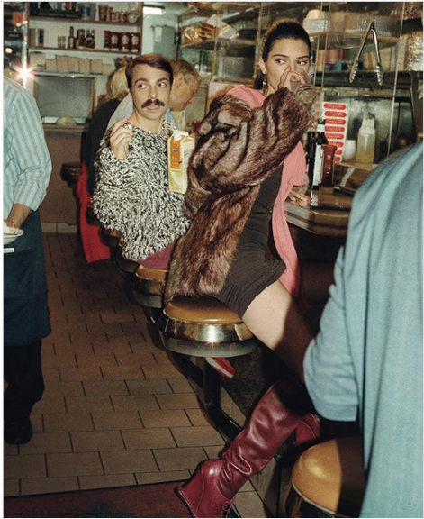
Je compose pour vous avec ma douce et fidèle amie

Slide 10
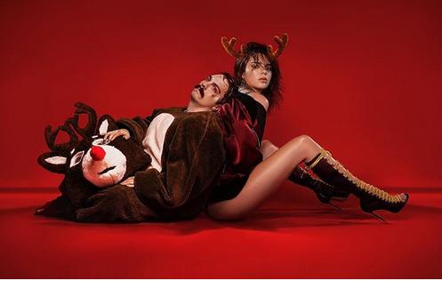
Je compose pour vous avec ma douce et fidèle amie

Slide 11
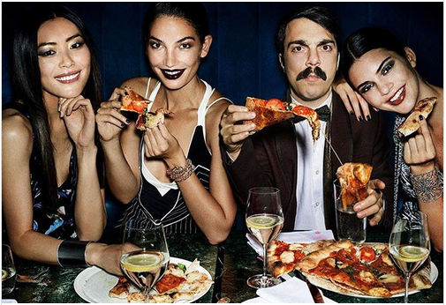
Je compose pour vous avec ma douce et fidèle amie

Slide 12
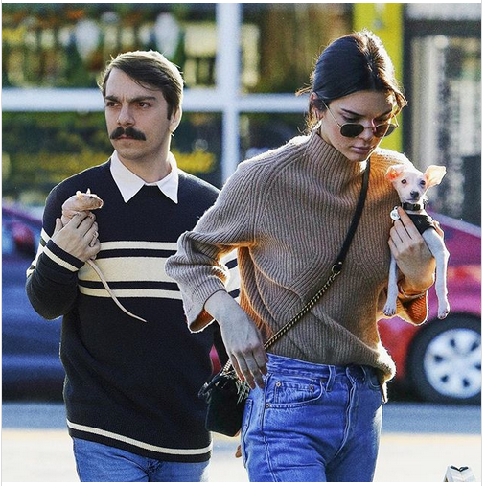
Je compose pour vous avec ma douce et fidèle amie

Slide 13
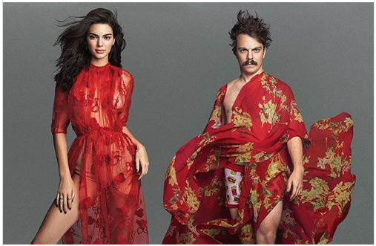
Je compose pour vous avec ma douce et fidèle amie

Slide 14
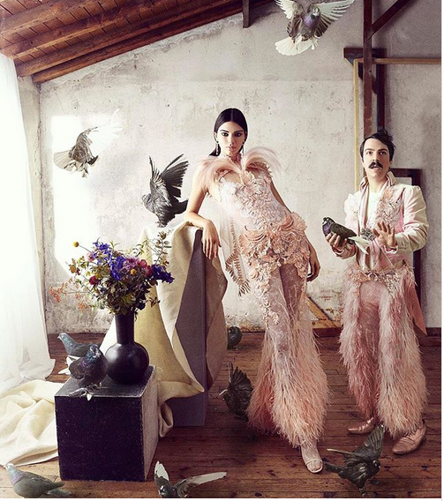
Je compose pour vous avec ma douce et fidèle amie

Slide 15
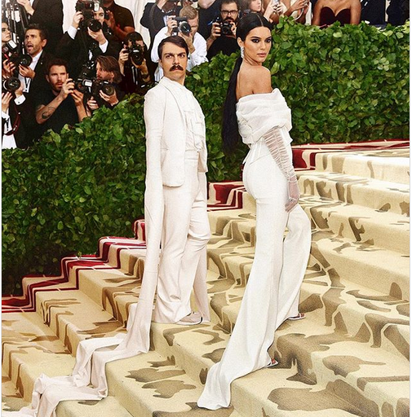
Je compose pour vous avec ma douce et fidèle amie

Slide 16
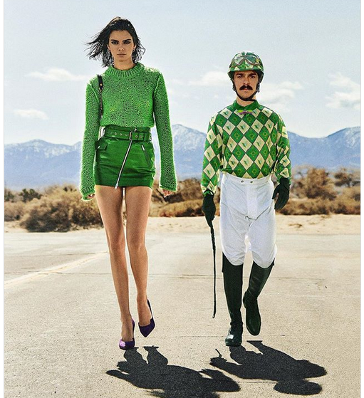
Je compose pour vous avec ma douce et fidèle amie

Slide 17
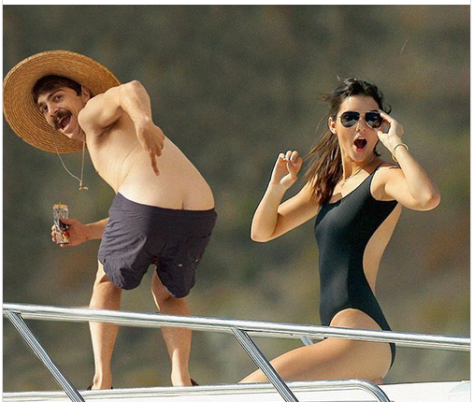
Je compose pour vous avec ma douce et fidèle amie

Slide 18
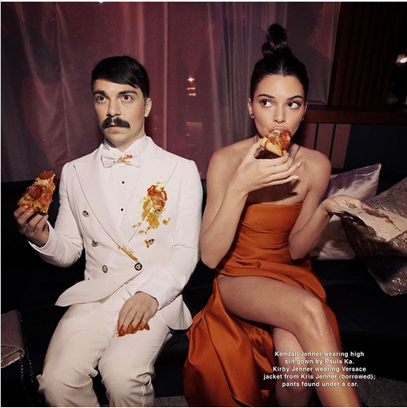
Je compose pour vous avec ma douce et fidèle amie

Slide 19
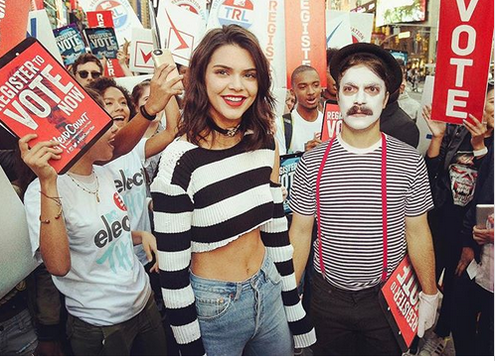
Je compose pour vous avec ma douce et fidèle amie

Slide 20
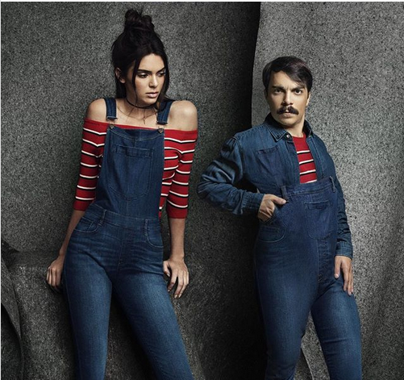
Je compose pour vous avec ma douce et fidèle amie

Slide 21
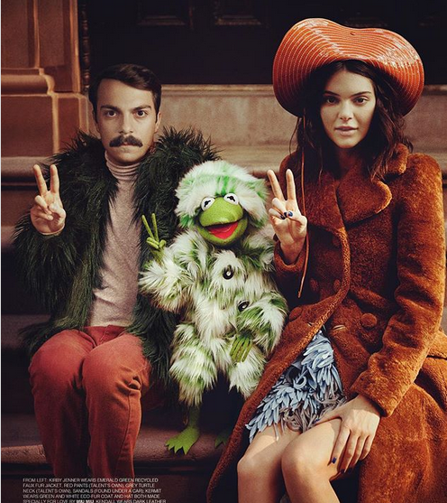
Je compose pour vous avec ma douce et fidèle amie

Slide 22
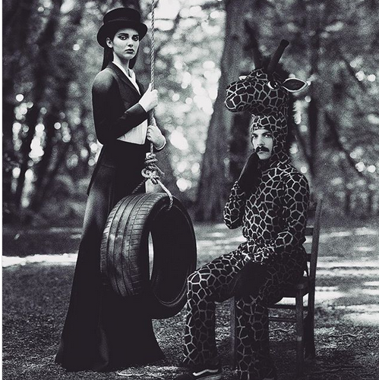
Je compose pour vous avec ma douce et fidèle amie

Slide 23
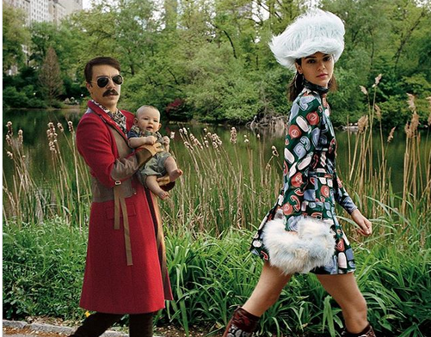
Je compose pour vous avec ma douce et fidèle amie

Slide 24
Je compose pour vous avec ma douce et fidèle amie
C’était
Voici Kirby Jenner, l’internaute qui s’incruste dans toutes les photos de Kendall Jenner N° 2
par Lande

